Slide 1
Управление культуры / Муниципальное бюджетное учреждение культуры
«Центр культурного развития п. Чернянка»
ПРЕЗЕНТАЦИЯ ПРОЕКТА
«ТЕАТР НА КОЛЕСАХ» - ПРИОБЩЕНИЕ ЖИТЕЛЕЙ СЕЛЬСКИХ ПОСЕЛЕНИЙ ЧЕРНЯНСКОГО РАЙОНА К ТЕАТРАЛЬНОМУ ИСКУССТВУ
Режиссер народного театра
Терещенко Лина Алексеевна
Чернянка, 2019 год

Slide 2
ВВЕДЕНИЕ В ПРЕДМЕТНУЮ ОБЛАСТЬ
(ОПИСАНИЕ СИТУАЦИИ «КАК ЕСТЬ»)
По решению Президента В. В. Путина 2019 год объявлен Годом театра.
Театр – уникальный вид искусства, расширяющий кругозор, формирующий личность и восполняющий человеческую потребность в прекрасном.
Театр объединяет людей, создавая единое эмоциональное и культурное пространство, воспитывает зрителя.

Slide 3
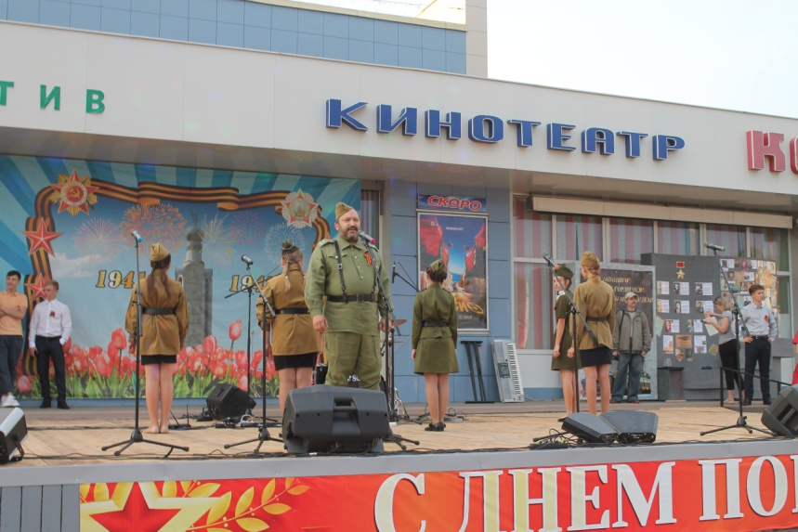
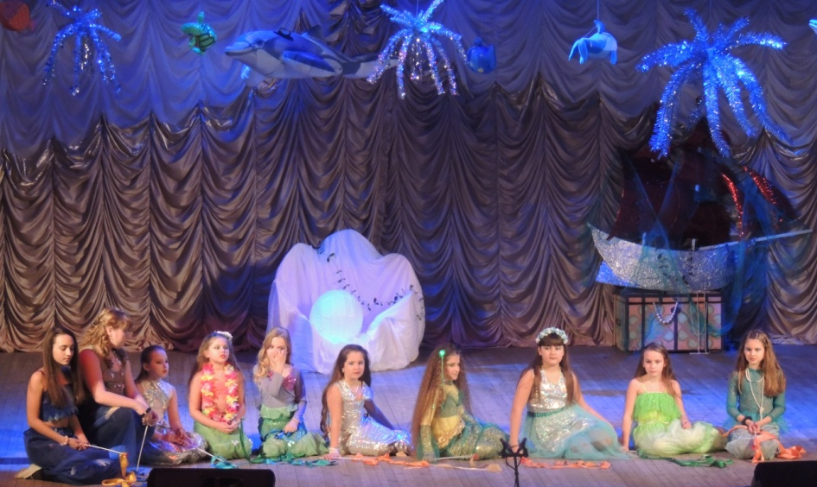
Центр культурного развития п. Чернянка - творческое пространство, постоянно развивающееся, чутко реагирующее на потребности времени и определяющее перспективы художественно-эстетического воспитания и духовного просвещения населения района.
Воспитание посредством театрального искусства –
главная цель проекта.
ВВЕДЕНИЕ В ПРЕДМЕТНУЮ ОБЛАСТЬ
(ОПИСАНИЕ СИТУАЦИИ «КАК ЕСТЬ»)
Театр, как никакая другая форма художественной деятельности человека, позволяет органически соединять просветительский и нравственный аспекты культуры.

Slide 4
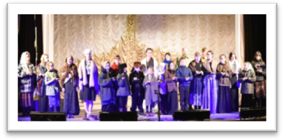
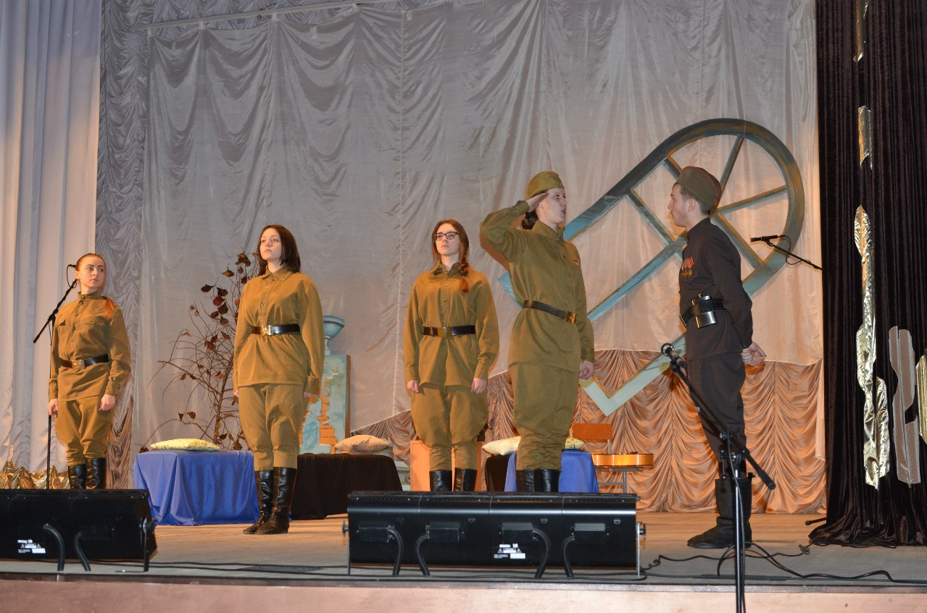
ВВЕДЕНИЕ В ПРЕДМЕТНУЮ ОБЛАСТЬ
(ОПИСАНИЕ СИТУАЦИИ «КАК ЕСТЬ»)
Чернянский народный театр и детская театральная студия имеют положительный опыт совместных репетиций и выступлений. Такая работа объединяет детей и взрослых, способствует творческому развитию коллектива.
Театральные традиции и сценические навыки передаются от поколения к поколению, налаживается взаимосвязь и контакт между детьми и взрослыми.

Slide 5
ВВЕДЕНИЕ В ПРЕДМЕТНУЮ ОБЛАСТЬ
(ОПИСАНИЕ СИТУАЦИИ «КАК ЕСТЬ»)
Приобщение к театральному искусству
Приобщение к культурно-массовым мероприятиям
Цель проекта
Интеллектуальная
Развлекатель
ная
Развивающая
Воспитательная
Эстетическая

Slide 6
ЦЕЛЬ И РЕЗУЛЬТАТ ПРОЕКТА
Цель проекта: | Приобщить не менее 8000 жителей сельских поселений Чернянского района к театральному искусству к апрелю 2020 года.
Способ достижения цели: | Проведение выездных показов спектакля и мастер-классов
Результат проекта: | Результат: | Базовое значение | Период, год
 |  |  | 2019 | 2020
 | Жители Кочегуренского, Ольшанского, Волоконовского, Андреевского, Малотроицкого, Орликовского, Кузькинского, Русскохаланского, Ездоченского и Волотовского сельских поселений приобщились к театральному искусству | 0 | 6000 | 8000
Требования к результату проекта: | Требования к результату: | Базовое значение | Период, год
 |  |  | 2019 | 2020
 | Согласование показов с главами сельских поселений | 0 | 8 | 10
 | Размещение и распечатка рекламных материалов | 0 | 8 | 10
 | Гастрольные туры: показы спектаклей в Кочегуренском, Ольшанском, Волоконовском, Андреевском, Малотроицком, Орликовском, Кузькинском, Русскохаланском, Ездоченском и Волотовском сельских поселениях | 0 | 8 | 10
 | Проведение репетиций любительского театра «Феникс» | 0 | 75 | 90
 | Подготовка отчетной документации (отчеты по КТ гастрольных туров) | 0 | 8 | 10
Пользователи результатом: | Население Чернянского района

Slide 7
ВВЕДЕНИЕ В ПРЕДМЕТНУЮ ОБЛАСТЬ
(ОПИСАНИЕ СИТУАЦИИ «КАК БУДЕТ»)
Молодежь, родители, дети, люди пожилого возраста получат возможность активного творческого общения, основанного на общем увлечении театральным искусством.
«Театр на колесах» станет тем инструментом, с помощью которого мы сможем изменить сознание зрителя, чтобы у него возникла личностно-ориентированная потребность приобщиться к любительскому театру не только в качестве зрительской аудитории, но и участником.
«Театр на колесах» «Народного самодеятельного коллектива» любительского театра «Феникс» станет новой точкой отсчета для развития любительского театрального искусства как фактора формирования культурной среды на территории Чернянского района.

Slide 8
ОСНОВНЫЕ БЛОКИ РАБОТ ПРОЕКТА
№ | Наименование | Длительность, дней | Начало | Окончание | 2019 год |  | 2020 год
 |  |  |  |  | 11 | 12 | 01 | 02 | 03 | 04
1. | Организационный блок | 5 | 01.11.2019 | 07.11.2019
1.1 | Согласование показов с главами сельских поселений | 5 | 11.11.2019 | 15.11.2019
1.2 | Согласование автотранспорта | 63 | 18.11.2019 | 01.03.2020
2. | Размещение и распечатка рекламных материалов | 83 | 15.11.2018 | 01.04.2020
3. | Организационная работа по предотвращению и в случае возникновения рисков | 22 | 01.12.2019 | 01.01.2020
№ | Наименование | Длительность, дней | Начало | Окончание | 2019 год |  | 2020 год
 |  |  |  |  | 11 | 12 | 01 |  | 02 | 03 |  | 04
4. | Гастрольные туры c мастер-классами | 73 | 02.12.2019 | 27.03.2020
5. | Проведение репетиций любительского театра «Феникс» | 74 | 01.11.2019 | 01.03.2020
6. | Подготовка отчетной документации | 5 | 26.03.2020 | 01.04.2020
Итого |  | 96 | 01.11.2019 | 01.04.2020

Slide 9
БЮДЖЕТ ПРОЕКТА
№ | Наименование | Бюджет проекта, тыс. руб. | Бюджетные источники |  |  | Внебюджетные источники
 |  |  | федераль­ный | област­ной | местный | средства хоз. субъекта | заем­ные средства | прочие
1. | Организационный блок | 0 | - | - | 0 | - | - | -
1.1 | Согласование показов с главами сельских поселений | 0 | - | - | 0 | - | - | -
1.2 | Согласование автотранспорта | 0 | - | - | 0 | - | - | -
2. | Размещение и распечатка рекламных материалов | 0 | - | - | 0 | - | - | -
3. | Организационная работа по предотвращению и в случае возникновения рисков (сумма на ГСМ с учетом заправки личных ТС) | 4 500 | - | - | 4 500 | - | - | -
4. | Гастрольные туры (общая сумма на ГСМ, рассчитанная по общему километражу) | 15 | - | - | 15 | - | - | -
4.1 | Гастрольные туры в сезонных условиях (сумма на ГСМ ) | 7 500 | - | - | 7 500 | - | - | -
4.2 | Гастрольные туры в сезонных условиях (Уборочная страда) (сумма на ГСМ) | 4 500 | - | - | 4 500 | - | - | -
4.3 | Гастрольные туры в сезонных условиях (Новогодние праздники) (сумма на ГСМ) | 3 | - | - | 3 | - | - | -
5. | Подготовка отчетной документации | 0 | - | - | 0 | - | - | -
Всего: |  | 19 500 |  |  | 19 500

Slide 10
КОМАНДА ПРОЕКТА
№ | ФИО | Должность и основное место работы | Выполняемые в проекте работы
1 | Гопалов Анатолий Николаевич | Начальник управления культуры администрации Чернянского района | Куратор проекта
2 | Санькова Вероника Алексеевна | И.о. директора муниципального бюджетного учреждения культуры «Центр культурного развития п. Чернянка» | Руководитель проекта
3 | Терещенко Лина Алексеевна | Режиссер «Народного самодеятельного коллектива» любительского театра «Феникс» муниципального бюджетного учреждения культуры « Центр культурного развития п. Чернянка». | Администратор проекта Ответственный за постановку спектакля и гастрольную деятельность
4 | Нечеса Валентина Петровна | Заместитель начальника управления культуры администрации Чернянского района | Член рабочей группы Ответственный за обеспечение транспортным и ресурсами
5 | Антонова Надежда Владимировна | Методист по работе с молодёжью МБУК «Центр культурного развития п.Чернянка» | Член рабочей группы Ответственный за освещение гастрольной детальности в СМИ и электронных сетевых изданиях
6 | Гальченко Алла Ивановна | Директор районного центра народного творчества | Член рабочей группы Ответственный за организацию гастрольных выездов в муниципальные образования района

